Slide 1
Анализ рынка труда цифровых специалистов в РФ с помощью онлайн сервисов
Выполнила: Мокрецова В.А., АДЭУ-211

Slide 2
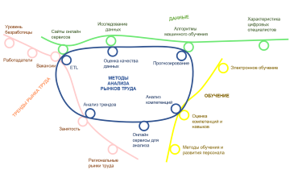
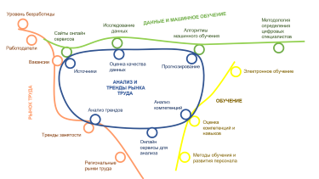
Анализ рынка труда цифровых специалистов в Российской Федерации с использованием онлайн сервисов
Источники данных
Сайты онлайн сервисов
Методология определения цифровых специалистов
Текущее состояние рынка цифровых специалистов в РФ
Обзор спроса на цифровых специалистов в различных регионах РФ
Обзор спроса на цифровых специалистов в различных областях
Онлайн сервисы для анализа рынка труда
Обзор существующих онлайн сервисов для анализа рынка труда в РФ
Преимущества использования онлайн сервисов в анализе рынка цифровых специалистов
Тенденции и прогнозы развития рынка цифровых специалистов в РФ
Тенденции на рынке труда цифровых профессий

Slide 3


Онлайн сервисы для сбора данных

Slide 4
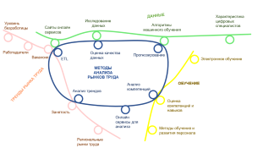
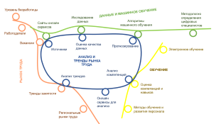
Обзор существующих онлайн сервисов для анализа рынка труда в РФ
HH.ru (https://stats.hh.ru/) - один из крупнейших онлайн-сервисов по поиску работы и анализу рынка труда в России. На портале собраны объявления о вакансиях от работодателей, а также предоставляются данные о средних заработных платах, специализациях, региональных особенностях и различных трендах на рынке труда. Пользователи могут получить доступ к статистическим данным и аналитическим отчетам.
Рыноктруда.рф (https://rutrud.com): предоставляет разнообразную информацию о состоянии рынка труда в России, включая данные о вакансиях, безработице, региональных тенденциях, занятости и других статистических показателях. Сервис также предлагает инструменты для анализа и визуализации данных.
Федеральная служба государственной статистики (rosstat.gov.ru): предоставляет широкий спектр статистических данных о различных аспектах рынка труда в России. На официальном портале пользователи могут получить доступ к публикациям, отчетам и статистическим данным о занятости, безработице, доходах и другим важным показателям трудового рынка.

Slide 5
Кто является цифровым специалистом?
Специалист цифровой трансформации документированных сфер деятельности организации
Общая европейская рамка компетенций ИКТ-специалистов для всех секторов индустрии

Slide 6
ПЛАНИРОВАНИЕ
РЕАЛИЗАЦИЯ
УПРАВЛЕНИЕ
ОБЕСПЕЧЕНИЕ
ЭКСПЛУАТАЦИЯ
Общая европейская рамка компетенций
ИКТ-специалистов для всех секторов индустрии

Slide 7
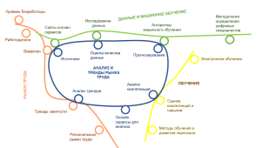

Общая европейская рамка компетенций ИКТ-специалистов для всех секторов индустрии
ПЛАНИРОВАНИЕ
Согласование ИС и бизнес-стратегии
Управлением уровнем услуг
Бизнес-планирование
Планирование работ или продуктов
Проектирование архитектуры ИС
Проектирование приложений
Анализ новых технологий
Устойчивое развитие
РЕАЛИЗАЦИЯ
Проектирование и разработка
Интеграция систем
Тестирование
Развертывание решений
Документирование
УПРАВЛЕНИЕ
Поддержка пользователей
Поддержка изменений
Предоставление услуг
Управление проблемами
ОБЕСПЕЧЕНИЕ
Разработка стратегии информационной безопасности
Разработка стратегии обеспечения качества ИС
Обеспечение подготовки и обучения
Обеспечение закупок
Разработка коммерческих предложений
Управление каналами продаж
Управление продажами
Управление контрактами
Развитие персонала
Управление информацией и знаниями
ЭКСПЛУАТАЦИЯ
Разработка прогнозов
Управление проектами и портфелями проектов
Управление рисками
Управление взаимоотношениями
Оптимизация процессов
Управление качеством ИС
Управление изменениями
Управление информационной безопасностью
Руководство развитием ИС

Slide 8


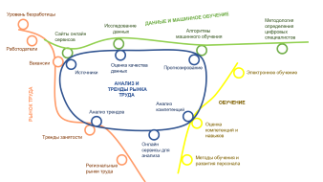
Область цифровизации
А. Технологическое сопровождение цифровой трансформации документированных сфер деятельности организации
B. Организационное сопровождение цифровой трансформации документированных сфер деятельности организации
C. Управление цифровой трансформацией документированных сфер деятельности организации

Slide 9

Анализ компетенций, основные требования к цифровым специалистам
Инструментом для уточнения содержания профессиональных компетенций служит анализ результатов анкетирования основных работодателей, изучение и учет квалификационных требований по должностям.
В данном случае проводится анализ требований описанных в вакансиях.

Slide 10
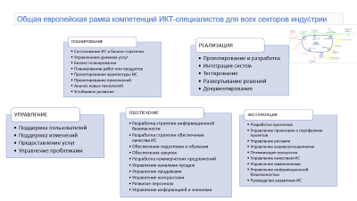
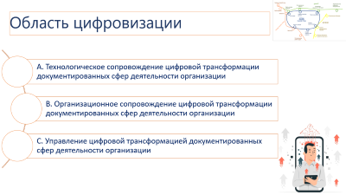
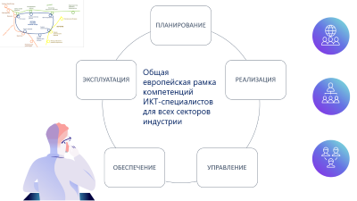



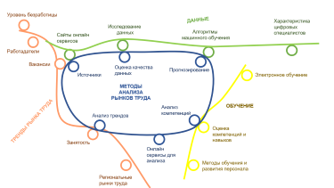
Оценка компетенций и навыков цифровых специалистов
Исходя из документа о Стратегии развития информационного общества в Российской Федерации на 2017-2030 годы, можно выделить, что оценка компетенций и навыков цифровых специалистов должна включать в себя:
анализ их уровня цифровой грамотности,
технических навыков,
способности к адаптации к изменяющейся цифровой среде,
умение создавать конкурентоспособные информационные и коммуникационные технологии.

Slide 11
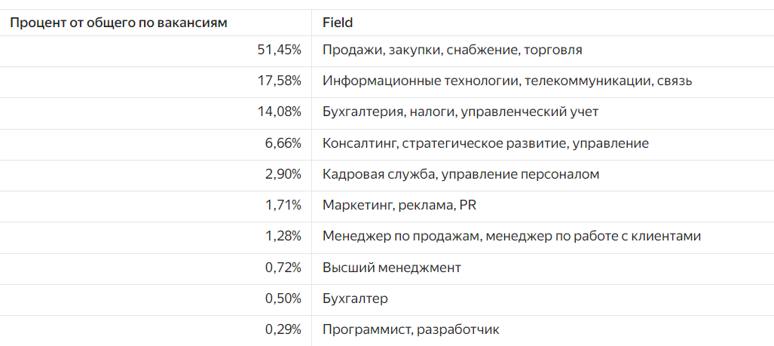
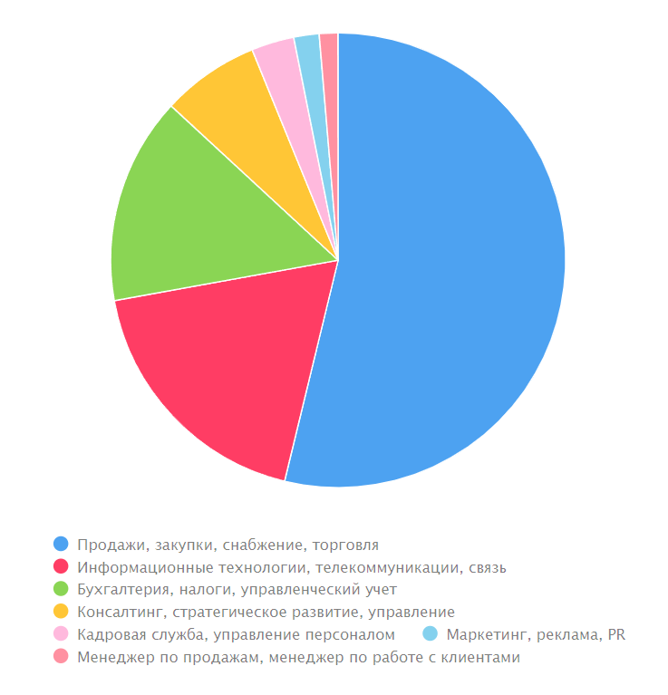

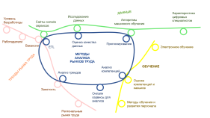
Обзор спроса на цифровых специалистов в различных областях IT

Slide 12
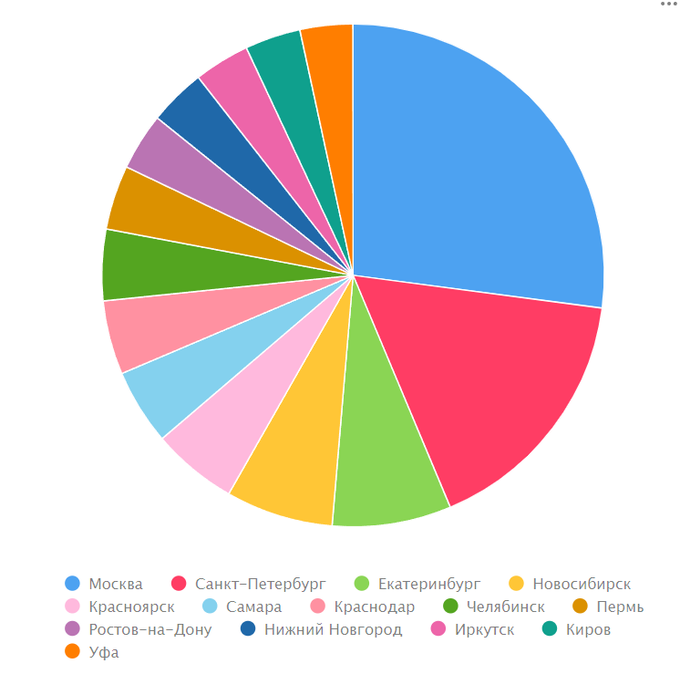
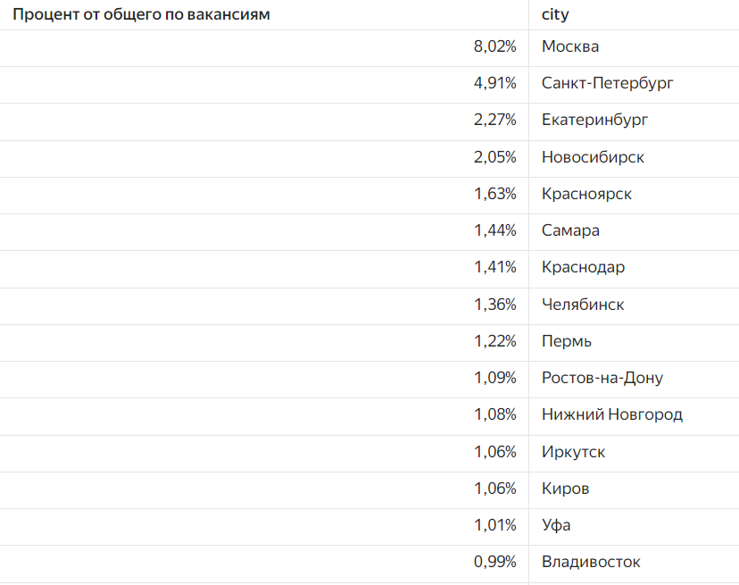
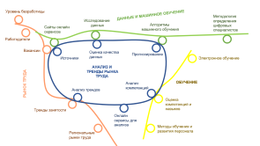

Обзор спроса на цифровых специалистов в различных регионах РФ

Slide 13
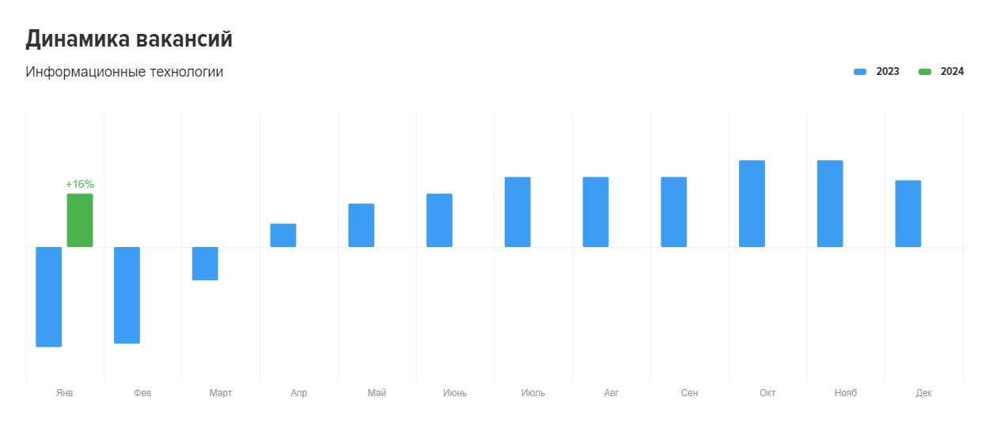
Тенденции на рынке труда цифровых профессий

Slide 14
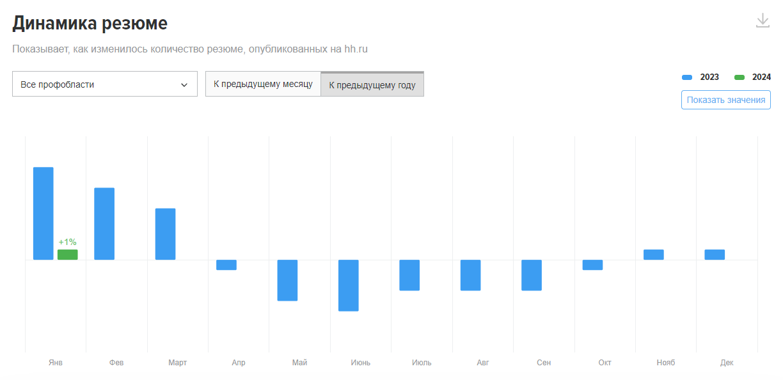
Тенденции на рынке труда цифровых профессий

Slide 15
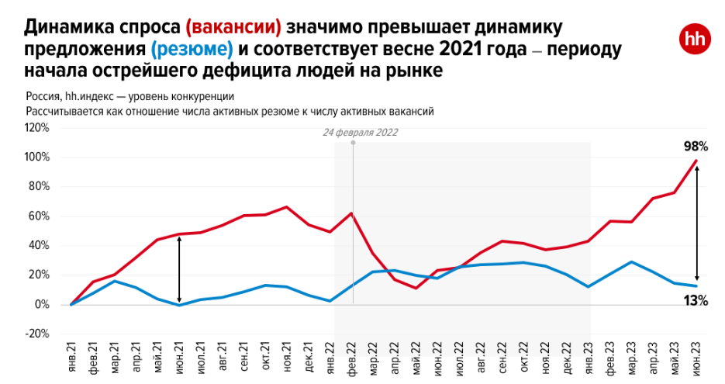
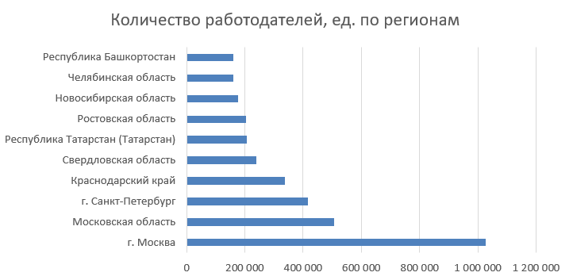
Анализ настроений работодателей

Slide 16
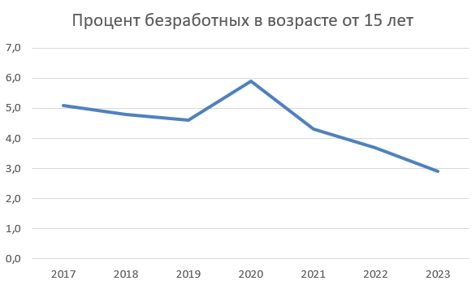
Уровень безработицы в РФ
По методологии МОТ, которое с некоторыми изменениями использует Росстат, уровень безработицы — это отношение числа экономически активного населения в возрасте 15–72 лет, которое на момент обследования не имели работы, искали ее и были готовы к ней приступить, к общему количеству экономически активного населения.
Учет безработных в России осуществляется двумя способами: на основании обращений в службу занятости, и по данным обследования населения по проблемам занятости, которое проводится в объеме 0,06% от численности населения. Ежеквартально в целом по России обследуется 65 тыс. человек в возрасте 15–72 года, в годовом объеме — около 260 тыс. человек.

Slide 17
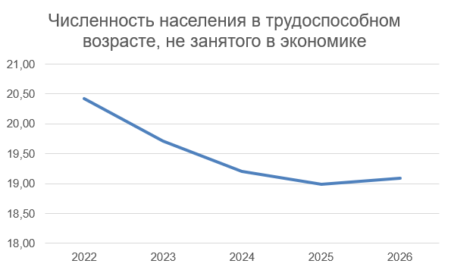
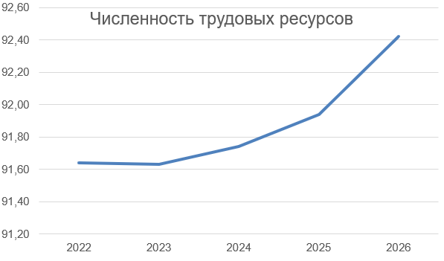


Прогноз рынка труда от Минтруда России в млн. руб.
Основой формирования предложения рабочей силы и спроса на нее, влияющей на состояние сферы занятости, являются демографические и миграционные процессы, а также реальное предложение рабочих мест на селе. Прогноз численности трудовых ресурсов, степень их вовлечения на рынок труда, уровень занятости и безработицы являются одной из составляющих общей системы прогнозирования социально-экономического развития общества и позволяют разработать возможные сценарии развития рынка труда в будущем.

Slide 18


Электронное обучение, e‑learning
Согласно стандарту РФ ГОСТ Р 52653-2006 «Информационно-коммуникационные технологии в образовании. Термины и определения», e-learning означает электронное обучение.
Электронное обучение (e-learning) представляет собой форму обучения, основанную на использовании информационных технологий и интернета для доступа к образовательным материалам, учебным курсам и обучающим ресурсам. Вот обзорная структура электронного обучения:
Типы электронного обучения:
Самостоятельные онлайн-курсы: структурированные учебные программы, которые студенты могут проходить в своем собственном темпе через онлайн-платформы.
Виртуальные классы: синхронные образовательные сессии, проводимые в режиме реального времени при помощи видеоконференций и онлайн-интерактивности.
Мобильное обучение: обучение, доступное на мобильных устройствах, обеспечивающее гибкость и доступность в любое время и в любом месте.
Техническая инфраструктура:
Учебные платформы: веб-сайты или приложения, предоставляющие контент, коммуникацию и инструменты для обучения и взаимодействия.
Мультимедийные ресурсы: видео, аудио, интерактивные задания, симуляции и другие средства для обогащения обучающего контента.
Управление обучением (LMS): программное обеспечение для создания, управления и отслеживания обучающих курсов и материалов.
Методы обучения:
Адаптивное обучение: персонализированные обучающие планы, адаптирующиеся к индивидуальным потребностям и темпу учащегося.
Социальное обучение: использование социальных медиа и коллективных инструментов для обмена знаниями и совместного обучения.
Геймификация: интеграция игровых элементов и механик для увлекательного и мотивирующего обучения.
Оценка и отслеживание:
Инструменты оценки: онлайн-тесты, задания, форумы обсуждения, а также адаптивные системы оценки и обратной связи.
Аналитика обучения: использование данных для отслеживания прогресса студентов, оценки эффективности обучения и внесения корректировок в программы.

Slide 19


Профессиональное развитие
Оценка потребностей в развитии:
Оценка текущих компетенций: анализ существующих навыков и знаний, определение областей, где требуется улучшение.
Определение карьерных целей: выявление желаемых направлений развитии, определение конкретных целей и планов развития.
Обучение и образование:
Формальное обучение: учебные программы, курсы, семинары и тренинги, проводимые в учебных заведениях или образовательных центрах.
Неформальное обучение: самостоятельное изучение онлайн-курсов, чтение специализированной литературы, участие в вебинарах и т.д.
Обучение на месте работы: освоение новых навыков и знаний в рабочей среде через менторство, стажировки, проектную деятельность и т.д.
Развитие навыков и компетенций:
Технические навыки: улучшение знаний в специфических областях, включая работу с программным обеспечением, технологиями и инструментами.
Мягкие навыки: развитие коммуникационных, руководящих, аналитических и других навыков, необходимых для успешного выполнения профессиональных обязанностей.
Сетевое взаимодействие и менторство:
Участие в профессиональных сообществах: обмен опытом, участие в дискуссиях, получение поддержки от коллег и экспертов.
Менторство: обучение и консультирование от более опытных коллег или руководителей для личного и профессионального роста.
Оценка эффективности и развитие карьеры:
Оценка прогресса: отслеживание достижений, оценка уровня развития навыков и компетенций.
Планирование карьеры: установление новых целей и стратегий развития, пересмотр карьерных планов в соответствии с изменяющимися условиями и целями.

Slide 20

Исследование данных
Исследование данных (data mining) - это процесс анализа, обработки и визуализации больших объемов информации с целью выявления скрытых закономерностей, тенденций и связей.
Определение целей исследования:
Формулирование вопросов и гипотез: определение конкретных аспектов, которые требуется проанализировать и понять.
Определение бизнес-задач: установление того, какие решения должны быть приняты на основе результатов исследования данных.
Сбор и подготовка данных:
Источники данных: определение источников, из которых будут извлечены данные, такие как базы данных, веб-сайты, документы и т.д.
Очистка данных: удаление дубликатов, исправление ошибок, заполнение пропущенных значений и другие процессы обработки данных.
Исследование и анализ данных:
Использование алгоритмов машинного обучения: реализация моделей, которые могут обнаруживать закономерности и шаблоны в данных.
Визуализация данных: создание графиков, диаграмм, графов и других визуальных инструментов для проведения анализа и представления результатов.
Интерпретация результатов и принятие решений:
Представление результатов: формулирование выводов и интерпретация обнаруженных закономерностей и тенденций в данных.
Принятие решений: использование полученной информации для принятия решений в рамках бизнес-задач или научных исследований.
Оценка и документация:
Оценка качества исследования: оценка точности моделей, стабильности результатов и релевантности выводов.
Документирование результатов: создание отчетов и презентаций для обеспечения прозрачности и обмена информацией с заинтересованными сторонами.

Slide 21
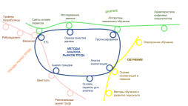

Основные алгоритмы машинного обучения
Машинное обучение (ML) — это использование математических моделей данных, которые помогают компьютеру обучаться без непосредственных инструкций.
Линейная регрессия:
Он оценивает линейную зависимость между зависимой переменной и одной или несколькими независимыми переменными.
Метод k-ближайших соседей (k-Nearest Neighbors, k-NN):
Этот алгоритм основан на том, что объекты, имеющие схожие признаки, имеют схожие целевые переменные.
Деревья решений (Decision Trees):
Деревья решений строятся на основе серии вопросов о признаках, чтобы принять прогнозное решение.
Случайный лес (Random Forest):
Случайный лес является ансамблевым методом машинного обучения, который комбинирует несколько деревьев решений для снижения переобучения и улучшения качества предсказаний.
Градиентный бустинг (Gradient Boosting):
Этот метод также использует ансамбль деревьев решений, но строит их последовательно, улучшая каждое новое дерево так, чтобы исправлять ошибки предыдущих.
Линейная регрессия часто используется для прогнозирования непрерывных значений, таких как цены, объемы продаж и т.д.
Этот метод особенно эффективен в задачах классификации и регрессии и легко интерпретируем.
Он классифицирует объекты на основе их сходства с ближайшими соседями в пространстве признаков.
K-NN также может быть использован для регрессии, предсказывая значения на основе среднего или медианного значения ближайших соседей.

Slide 22


Основные методы оценки качества данных
Измерения качества данных — это различные аспекты или характеристики, определяющие качество данных.
Точность.
Полнота
Уникальность
Согласованность.
Своевременность
Допустимость.
Указывает, насколько хорошо данные отражают реальность, например правильные имена, адреса и актуальные данные. Высокая точность данных позволяет создавать аналитику, которая может быть доверенным и ведет к правильной отчетности и уверенному принятию решений.
Указывает, присутствуют ли все данные, необходимые для конкретного использования, и доступны ли их использование. Полнота применяется не только на уровне элемента данных, но и на уровне записи. Полнота помогает понять, будут ли отсутствующие данные влиять на надежность аналитических сведений из данных.
Указывает на отсутствие дубликатов в наборе данных.
Указывает, не конфликтует ли один и тот же элемент данных в разных источниках или с течением времени. Согласованность гарантирует, что данные являются универсальными и могут сравниваться между различными источниками.
Указывает, являются ли данные актуальными и доступными при необходимости. Своевременность гарантирует, что данные актуальны и полезны для принятия решений.
Указывает, соответствуют ли данные определенному набору правил или ограничений.

Slide 23
ДАННЫЕ
Характеристика цифровых специалистов
Уровень безработицы
Исследование
данных
Сайты онлайн сервисов
Алгоритмы
машинного обучения
Работадатели
Оценка качества данных
Прогнозирование
Вакансии
ETL
Электронное обучение
МЕТОДЫ АНАЛИЗА РЫНКОВ ТРУДА
ТРЕНДЫ РЫНКА ТРУДА
Анализ компетенций
ОБУЧЕНИЕ
Анализ трендов
Оценка компетенций и навыков
Занятость
Онлайн сервисы для анализа
Методы обучения и развития персонала
Региональные рынки труда

Slide 24
СПАСИБО ЗА ВНИМАНИЕ

